Slide 1
12-3
These materials are by the Kongki Ka Project and are made available to you under the terms of the Creative Commons Attribution ShareAlike license 4.0.
You have permission to share and redistribute these materials in any format and to make reasonable revisions and adaptations of this translation, provided that:
You include the above licence and source information.
If you redistribute these materials or create derivatives, you must distribute your contributions under the same license as the original.
The Holy Bible, Berean Standard Bible, BSB is produced in cooperation with Bible Hub, Discovery Bible, OpenBible.com, and the Berean Bible Translation Committee. This text of God's Word has been dedicated to the public domain.
Hindi text is from Free Bibles India. This translation is made available under the terms of a Creative Commons Attribution-ShareAlike 4.0 International License.
Notes:
checked

Slide 2
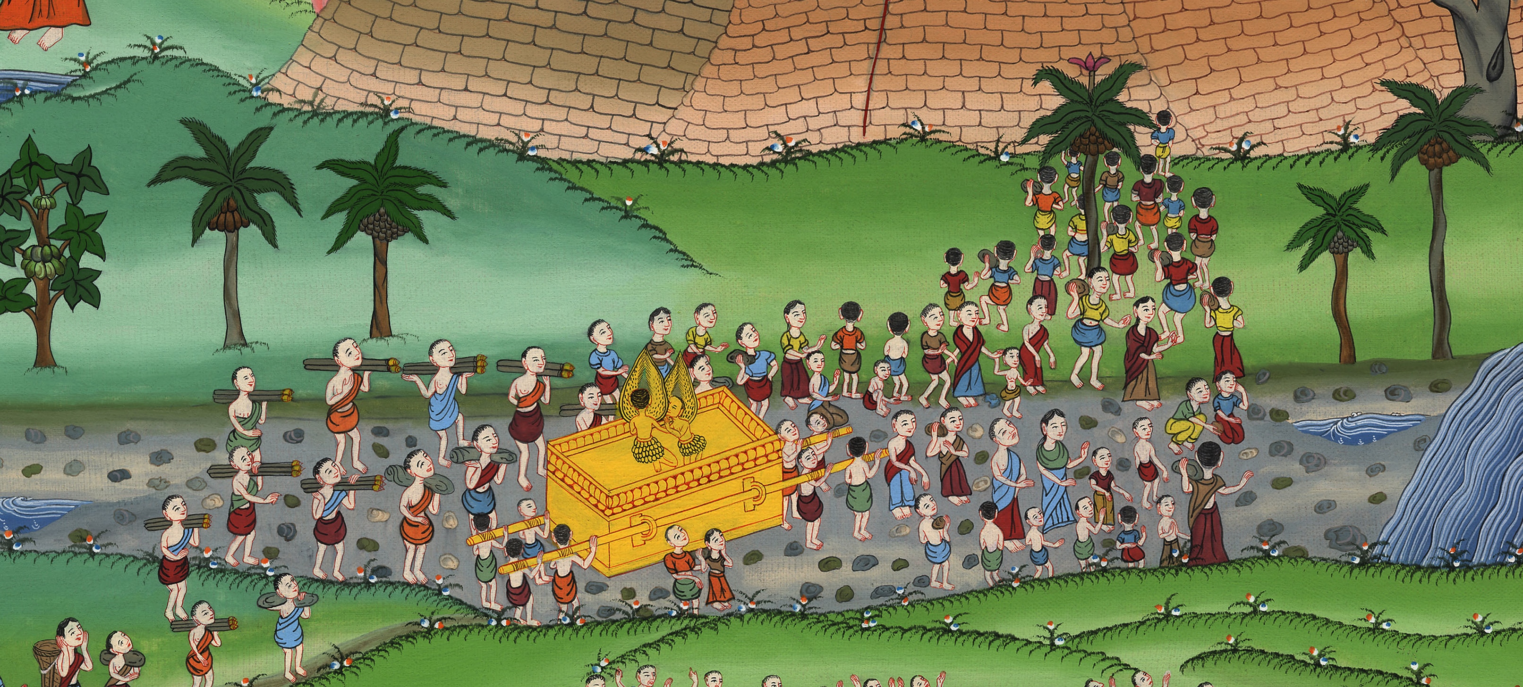
यरदन नदी को पार करना - यहोशू 3:1-4:7
This work is licensed under a Creative Commons Attribution-ShareAlike 4.0 International License

Slide 3
यरदन नदी को पार करना - यहोशू 3:1-4:7
Crossing of the Jordan – Joshua 3:1-4:7

Slide 4
यरदन नदी को पार करना - यहोशू 3:1-4:7

Slide 5
1Early the next morning Joshua got up and left Shittim with all the Israelites. They went as far as the Jordan, where they camped before crossing over.
1यहोशू सवेरे उठा, और सब इस्राएलियों को साथ ले शित्तीम से कूच कर यरदन के किनारे आया; और वे पार उतरने से पहले वहीं टिक गए।

Slide 6
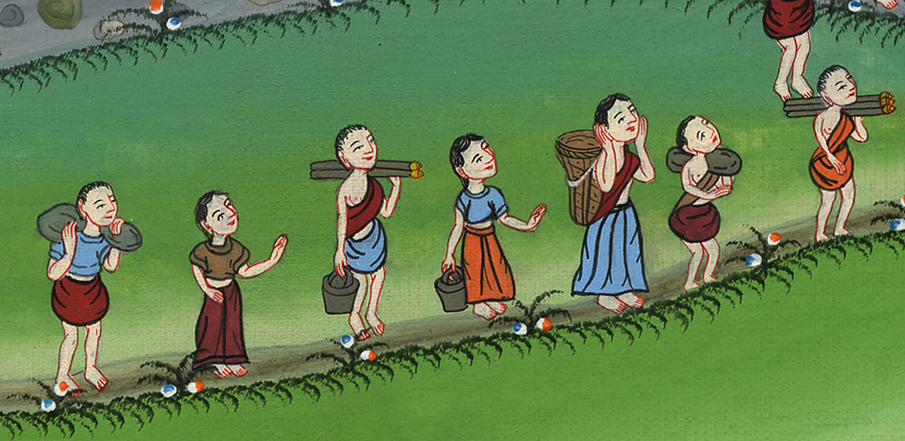
यहोशू 3:1

Slide 7
5Then Joshua told the people, “Consecrate yourselves, for tomorrow the Lord will do wonders among you.”
5 फिर यहोशू ने प्रजा के लोगों से कहा, “तुम अपने आपको पवित्र करो; क्योंकि कल के दिन यहोवा तुम्हारे मध्य में आश्चर्यकर्म करेगा।”

Slide 8
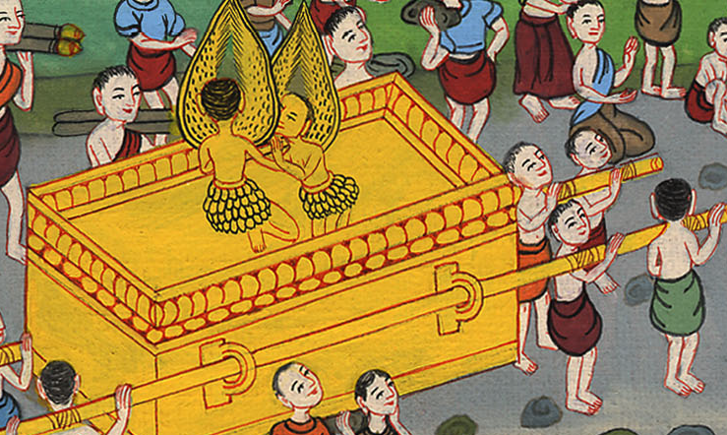
यहोशू 3:5

Slide 9
6And he said to the priests, “Take the ark of the covenant and go on ahead of the people.” So they carried the ark of the covenant and went ahead of them.
6 तब यहोशू ने याजकों से कहा, “वाचा का सन्दूक उठाकर प्रजा के आगे-आगे चलो।” तब वे वाचा का सन्दूक उठाकर आगे-आगे चले।

Slide 10
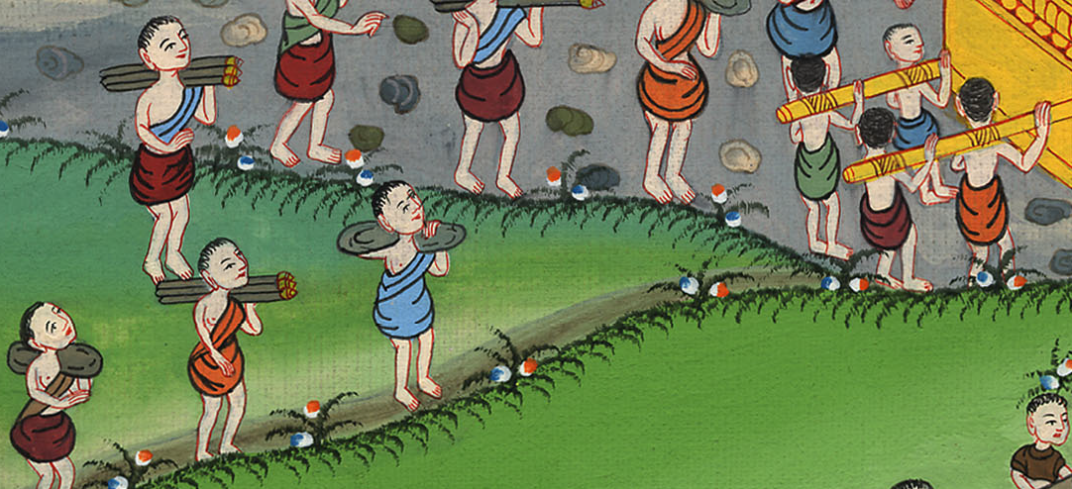
यहोशू 3:6

Slide 11
9So Joshua told the Israelites, “Come here and listen to the words of the Lord your God.”
9 तब यहोशू ने इस्राएलियों से कहा, “पास आकर अपने परमेश्वर यहोवा के वचन सुनो।”

Slide 12
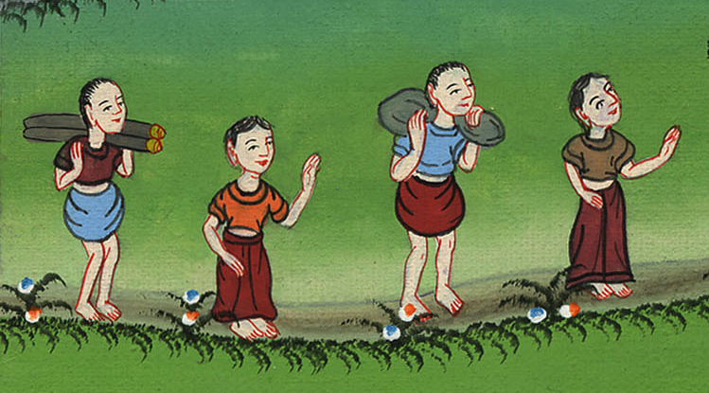
यहोशू 3:9

Slide 13
10He continued, “This is how you will know that the living God is among you and that He will surely drive out before you the Canaanites, Hittites, Hivites, Perizzites, Girgashites, Amorites, and Jebusites.
10 और यहोशू कहने लगा, “इससे तुम जान लोगे कि जीवित परमेश्वर तुम्हारे मध्य में है, और वह तुम्हारे सामने से निःसन्देह कनानियों, हित्तियों, हिब्बियों, परिज्जियों, गिर्गाशियों, एमोरियों, और यबूसियों को उनके देश में से निकाल देगा।

Slide 14
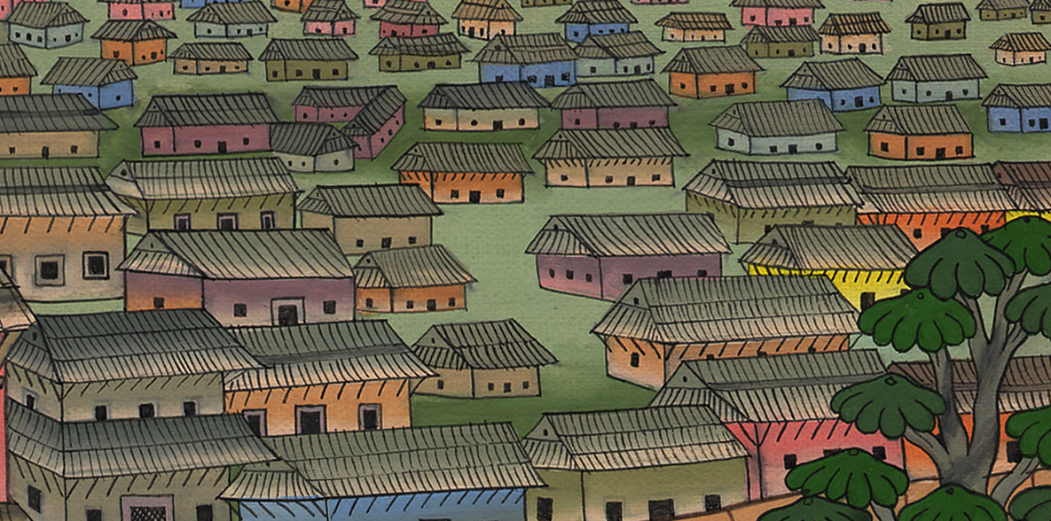
यहोशू 3:10

Slide 15
13When the feet of the priests who carry the ark of the Lord—the Lord of all the earth—touch down in the waters of the Jordan, its flowing waters will be cut off and will stand up in a heap.”
13 और जिस समय पृथ्वी भर के प्रभु यहोवा की वाचा का सन्दूक उठानेवाले याजकों के पाँव यरदन के जल में पड़ेंगे, उस समय यरदन का ऊपर से बहता हुआ जल थम जाएगा, और ढेर होकर ठहरा रहेगा।”

Slide 16
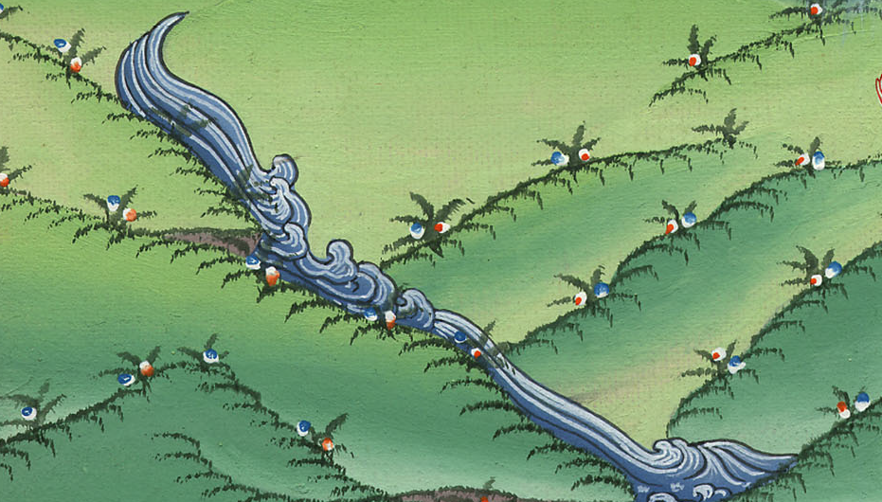
यहोशू 3:13

Slide 17
15Now the Jordan overflows its banks throughout the harvest season. But as soon as the priests carrying the ark reached the Jordan and their feet touched the water’s edge,
15 और सन्दूक के उठानेवाले यरदन पर पहुँचे, और सन्दूक के उठानेवाले याजकों के पाँव यरदन के तट के जल में पड़े (यरदन का जल तो कटनी के समय के सब दिन अपने तट के ऊपर-ऊपर बहा करता हैc),

Slide 18
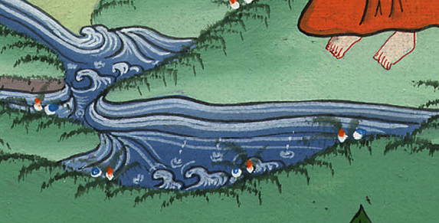
यहोशू 3:15

Slide 19
16the flowing water stood still. It backed up as far upstream as Adam, a city in the area of Zarethan, while the water flowing toward the Sea of the Arabah (the Salt Sea ) was completely cut off. So the people crossed over opposite Jericho.
16 तब जो जल ऊपर की ओर से बहा आता था वह बहुत दूर, अर्थात् आदाम नगर के पास जो सारतान के निकट है रुककर एक ढेर हो गया, और दीवार सा उठा रहा, और जो जल अराबा का ताल, जो खारा ताल भी कहलाता है उसकी ओर बहा जाता था, वह पूरी रीति से सूख गया; और प्रजा के लोग यरीहो के सामने पार उतर गए।

Slide 20
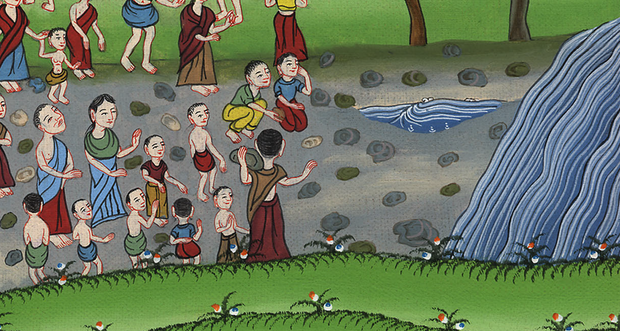
यहोशू 3:16

Slide 21
17The priests carrying the ark of the covenant of the Lord stood firm on dry ground in the middle of the Jordan, while all Israel crossed over the dry ground, until the entire nation had crossed the Jordan.
17 और याजक यहोवा की वाचा का सन्दूक उठाए हुए यरदन के बीचों बीच पहुँचकर स्थल पर स्थिर खड़े रहे, और सब इस्राएली स्थल ही स्थल पार उतरते रहे, अन्त में उस सारी जाति के लोग यरदन पार हो गए।

Slide 22
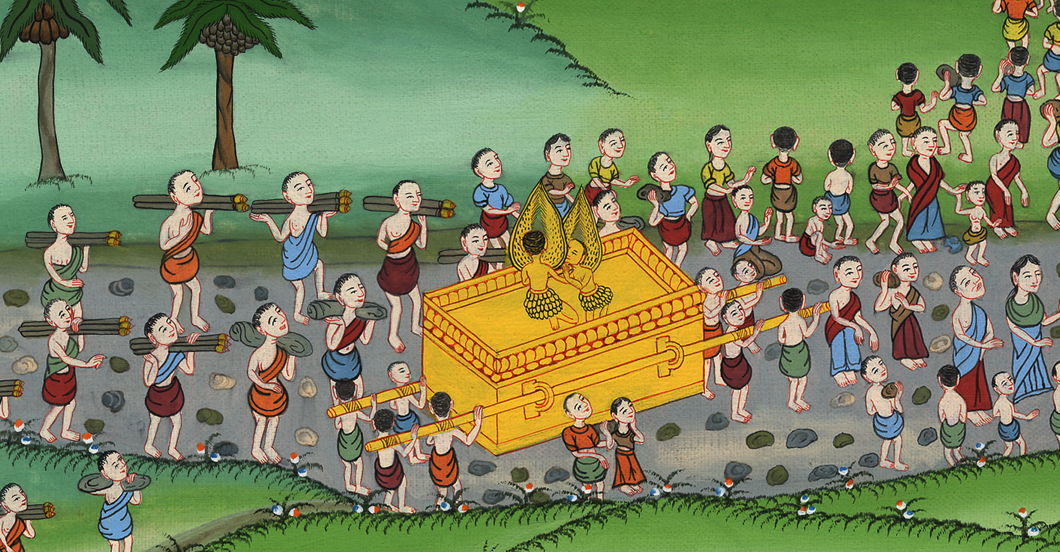
यहोशू 3:17

Slide 23
4:1When the whole nation had finished crossing the Jordan, the Lord said to Joshua, 2“Choose twelve men from among the people, one from each tribe,
4:1जब उस सारी जाति के लोग यरदन के पार उतर चुके, तब यहोवा ने यहोशू से कहा, 2 “प्रजा में से बारह पुरुषa, अर्थात्–गोत्र पीछे एक-एक पुरुष को चुनकर यह आज्ञा दे,

Slide 24
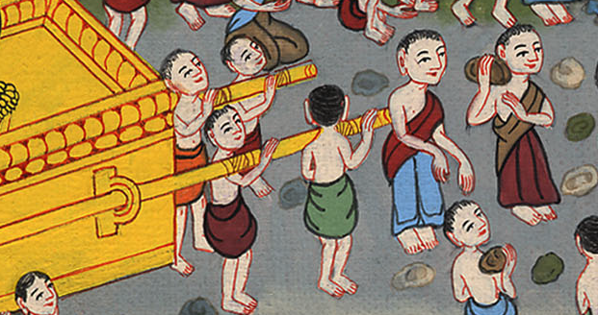
यहोशू 4:1

Slide 25
3and command them: ‘Take up for yourselves twelve stones from the middle of the Jordan where the priests were standing, carry them with you, and set them down in the place where you spend the night.’”
3 ‘तुम यरदन के बीच में, जहाँ याजकों ने पाँव धरे थे वहाँ से बारह पत्थर उठाकर अपने साथ पार ले चलो, और जहाँ आज की रात पड़ाव होगा वहीं उनको रख देना।’”

Slide 26
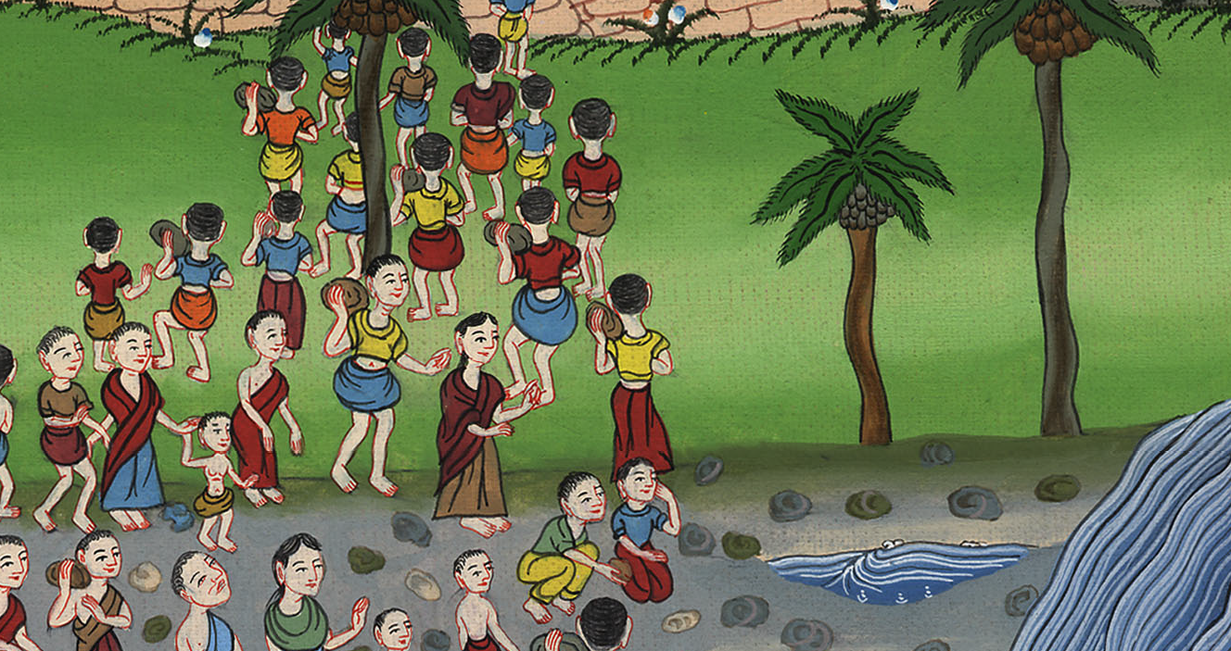
यहोशू 4:3

Slide 27
6to serve as a sign among you. In the future, when your children ask, ‘What do these stones mean to you?’
6 जिससे यह तुम लोगों के बीच चिन्ह ठहरे, और आगे को जब तुम्हारे बेटे यह पूछें, ‘इन पत्थरों का क्या मतलब है?’

Slide 28
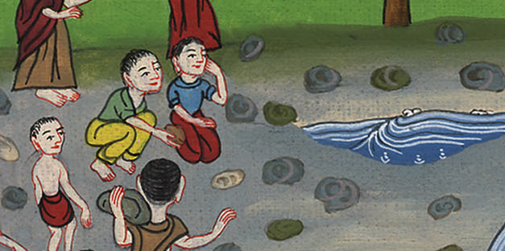
यहोशू 4:6

Slide 29
7you are to tell them, ‘The waters of the Jordan were cut off before the ark of the covenant of the Lord. When it crossed the Jordan, the waters were cut off.’ Therefore these stones will be a memorial to the Israelites forever.”
7 तब तुम उन्हें यह उत्तर दो, कि यरदन का जल यहोवा की वाचा के सन्दूक के सामने से दो भाग हो गया था; क्योंकि जब वह यरदन पार आ रहा था, तब यरदन का जल दो भाग हो गया। अतः वे पत्थर इस्राएल को सदा के लिये स्मरण दिलानेवाले ठहरेंगे।”

Slide 30
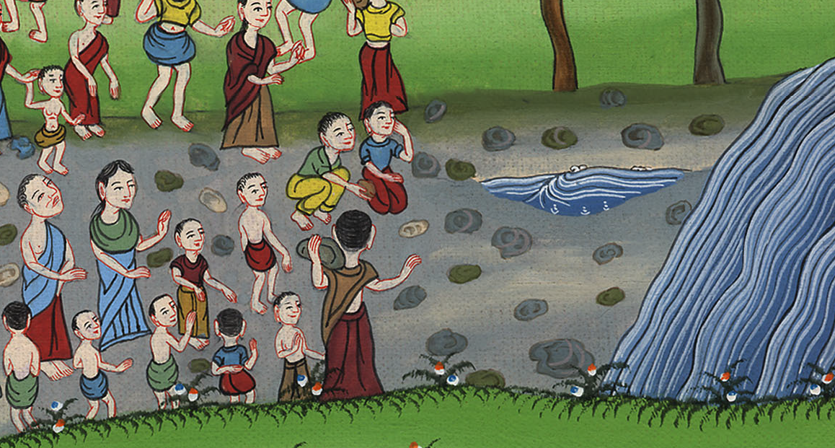
यहोशू 4:7

